Slide 1
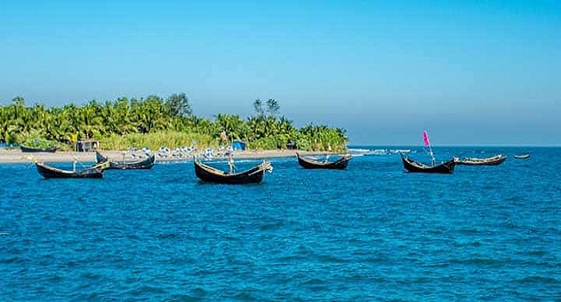
সবাইকে শুভেচ্ছা

Slide 2
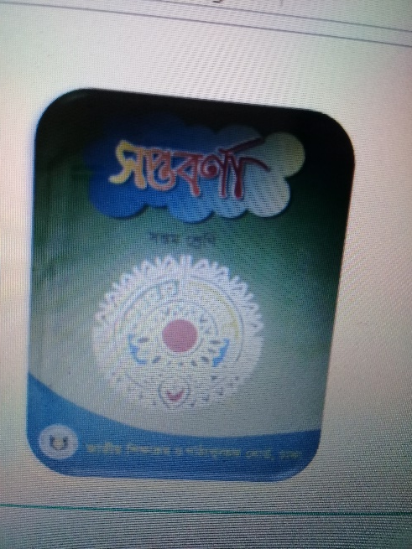
পরিচিতি
নিমাই চন্দ্র মন্ডল
সহকারী শিক্ষক
পলাশী মাধ্যমিক বিদ্যালয়
রোহিতা,মনিরামপুর,যশোর
শ্রেণি : সপ্তম
বিষয : বাংলা ১ম পত্র
সময় : ৪৫ মিনিট
তারিখ : ২৫– ১- ২০২০ ইঃ

Slide 3
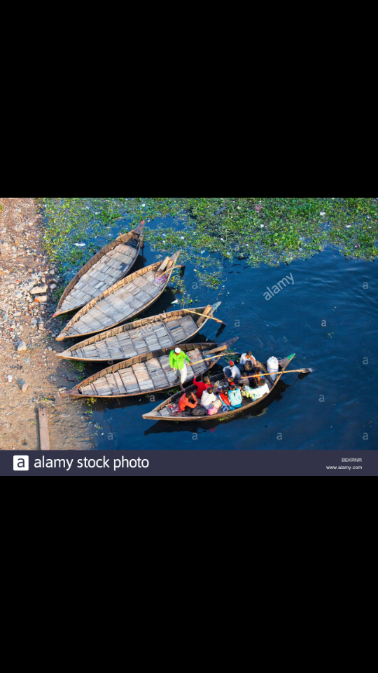
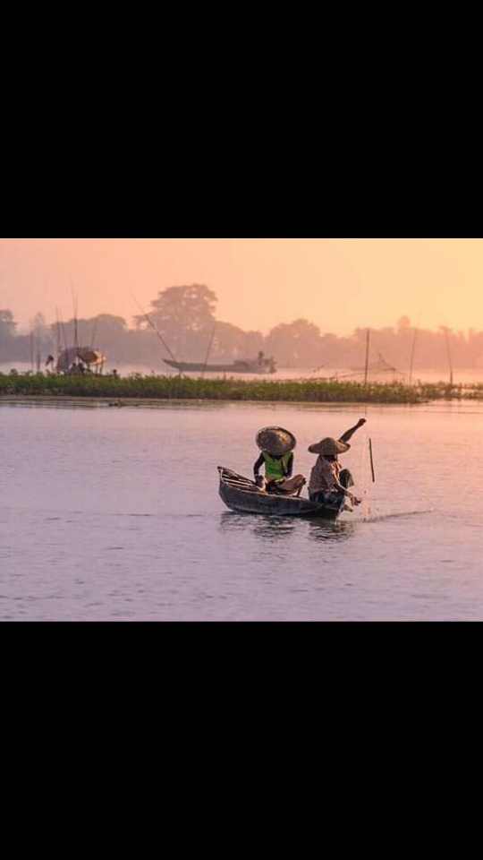
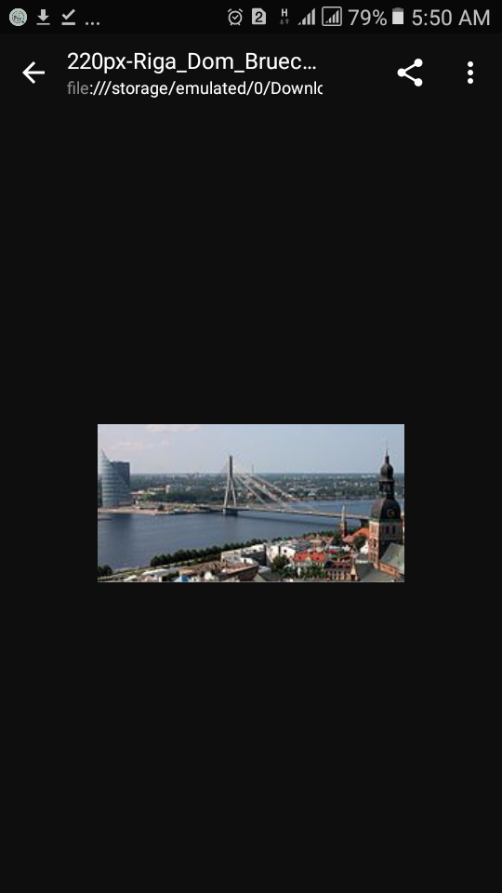
এসো আমরা কিছু ছবি দেখি

Slide 4
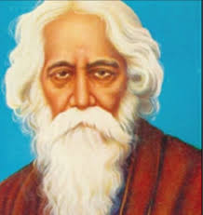
পাঠ পরিচিতি
“নতুন দেশ”
রবীন্দ্রনাথ ঠাকুর

Slide 5
শিখনফল
এই পাঠ শেষে শিক্ষাথীরা---
১, কবির জন্ম পরিচিতি বলতে ও লিখতে পারবে।
২,নতুন শব্দের অর্থসহ বাক্য গঠন করতে পারবে।
৩, বাংলার প্রকৃতিকে ভালোবাসতে শিখবে।

Slide 6
লেখক-পরিচিতি
সাহিত্যিক পরিচয় :কবিতা,ছোটগল্প,প্রবন্ধ, উপন্যাস,নাটক, ইত্যাদি,
রবীন্দ্রনাথ ঠাকুর
জন্ম : ১৮৬১ খ্রিষ্টাব্দের ৭ই মে১২৬৮বঙ্গাব্দের ২৫ বৈশাখ কলকাতার জোড়াসাঁকোর ঠাকুর পরিবারে
শিক্ষা :পড়াশোনার জন্য বিভিন্ন শিক্ষা প্রতিষ্টানে ভর্তি করানো হয়েছিল ,ব্যারিস্টারি পড়ার জন্য বিলেতেও পাঠানো হয়েছিল । কোনোটিই শেষ করেননি।
উল্লেখযোগ্য রচনা : মানসী,সোনার তরী,চিত্রা,খেয়া গীতাঞ্জলি,বলাকা,পুনশ্চ, ছোটগল্প :চোখের বালি,গোরা, ঘরে বাইরে,চার অধ্যায়,নাটক : ডাকঘর,বিসর্জন,অচলায়তন,
বিবিধ পরিচয় :তিনি একাধারে কবি,সাহিত্যিক,দার্শনিক, শিক্ষাবিদ,সুরকার,চিত্রকর,অভিনেতা,নাট্য-প্রযোজক।
ছদ্মনাম : ভানুসিংহ ঠাকুর
পুরস্কার : ১৯১৩ সালে গীতাঞ্জলি কাব্যগ্রন্থের জন্য নোবেল পুরস্কার লাভ করেন।
উপাধি : বিশ্বকবি, কবিগুরু,নাইট,
মৃত্যু :১৯৪১ খ্রিষ্টাব্দের ৭ই আগস্ট,কলকাতায়,বাং ;১৩৪৮সালে ২২শে শ্রাবন।

Slide 7
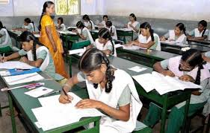
একক কাজ
১, উপরের ছবি দেখে ৫টি বাক্য তৈরী করো।

Slide 8
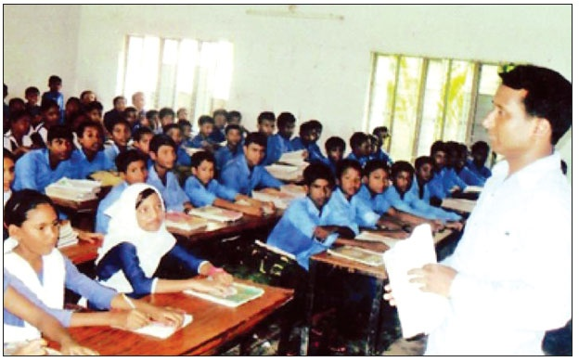
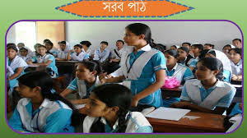
আদর্শ পাঠ
সরব পাঠ

Slide 9
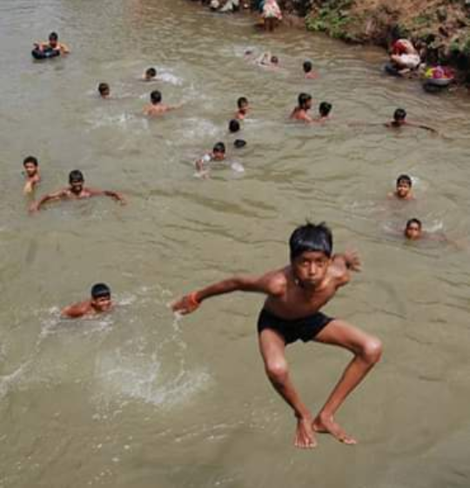
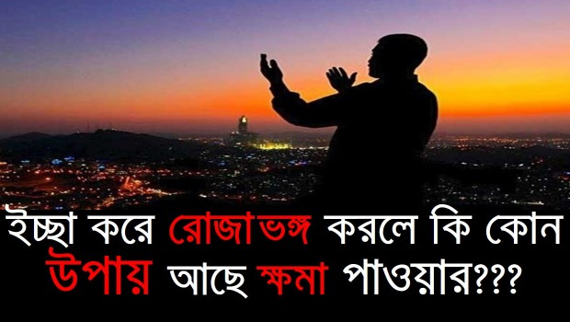
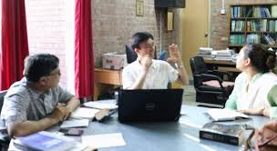
নতুন শব্দের অর্থ
১, ‘নাইতে’
১,গোসল করা।
২,’সাধ’
২,ইচ্ছা।
৩,’আপিস’
৩,অফিস শব্দের একটি কথ্য রুপ।

Slide 10
নদীর ঘাটের কাছে
নৌকা বাঁধা আছে,
নাইতে যখন যাই, দেখি সে
জলের ঢেউয়ে নাচে।

Slide 11
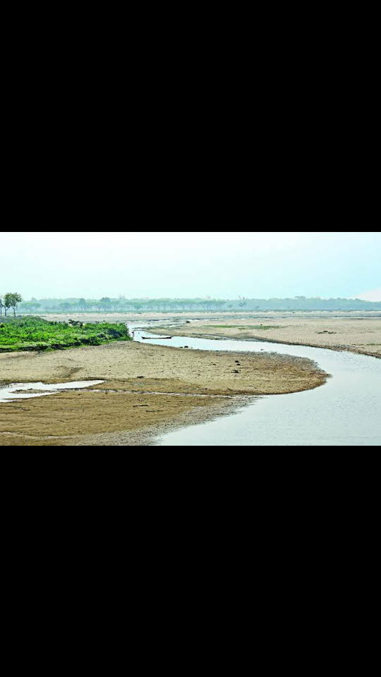
আজ গিয়ে সেইখানে
দেখি দুরের পানে
মাঝনদীতে নৌকা,কোথায়
চলে ভাঁটার টানে।

Slide 12
জানি না কোন দেশ
পৌছে যাবে শেষে,
সেখানেতে কেমন মানূষ
থাকে কেমন বেশে।

Slide 13
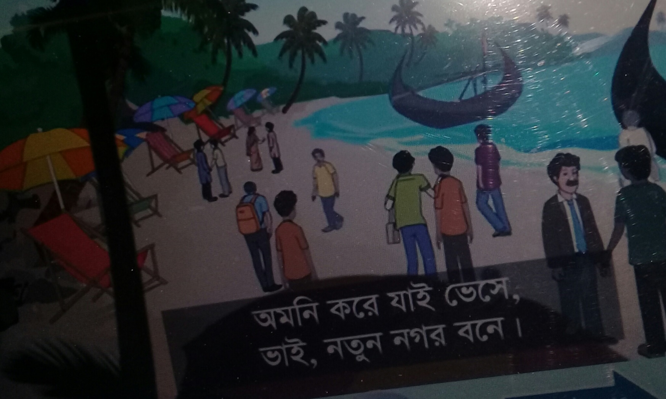
থাকি ঘরের কোণে,
সাধ জাগে মোর মনে,
অমনি করে যাই ভেসে, ভাই,
নতুন নগর বনে।

Slide 14
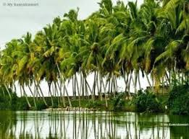
দূর সাগরের পারে,
জলের ধারে ধার,
নারিকেলের বনগুলি সব
দাঁড়িয়ে সারে সারে।

Slide 15
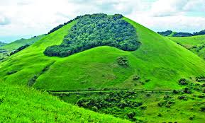
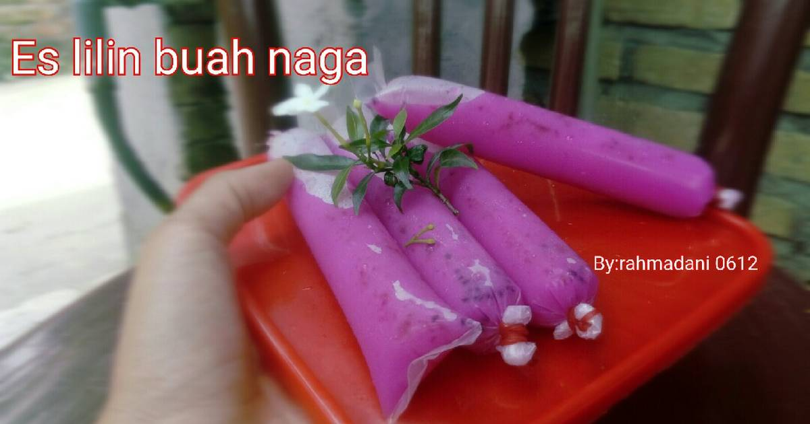
বরফ ভেঙে ডিঙিয়ে যাওয়া
কেউ তা পারে না-যে।
পাহাড়-চুড়া সাজে
নীল আকাশের মাঝে,

Slide 16
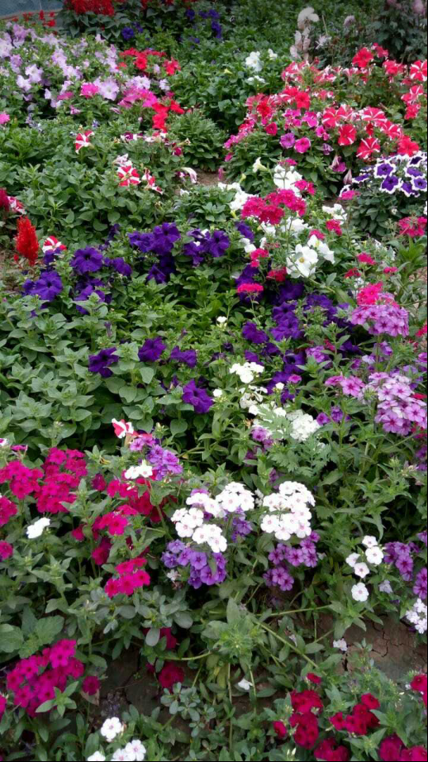
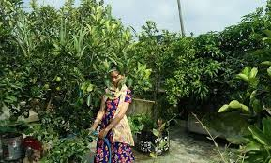
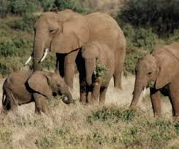
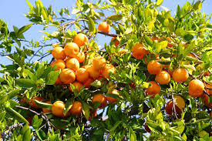
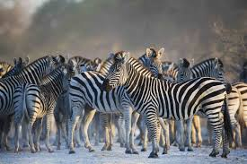
কোন সে বনের তলে
নতুন ফুলে ফলে
নতুন নতুন পশু কত
বেড়ায় দলে দলে।

Slide 17
কত রাতের শেষে
নৌকো যে যায় ভেসে।
বাবা কেন আপিসে যায়,
যায় না নতুন দেশে ?

Slide 18
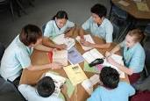
দলিয় কাজ
ক =দল
১, ‘নতুন দেশ’ কবিতায় কী প্রকাশ পেয়েছে ?
অনুধাবনমূলক প্রশ্ন, সময় =৫মিঃ
খ =দল
১, নৌকা মাঝনদীতে কেন ? বুঝিয়ে লেখ।
ঘ=দল
১,’থাকি ঘরের কোণে’ বলতে কী বোঝানো হয়েছে ?
গ=দল
১, সাগর সম্পর্কে ‘নতুন দেশ’ কবিতা ছেলেটি কী ধারণা প্রকাশ করে ?

Slide 19
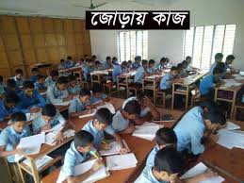
জোড়ায় কাজ
অভিন্ন তথ্যভিত্তিক বহুনির্বাচনি প্রশ্ন, সময়=২মিঃ
নিচের উদ্দীপকটি পড়ে ১ ও ২নং প্রশ্নের উত্তর দাও :
ছেলে : চল না বাবা বেড়াতে যাই নতুন কোন দেশে।
বাবা : তা কী করে হবে বাবা কাল যে অফিস আছে।
১, উদ্দীপকটি তোমার পঠিত কবিতার সাথে সাদৃশ্যপূর্ণ ?
ক) আমার বাড়ি খ) নতুন দেশ
গ) মেলা ঘ) এই আক্ষরে
২, উদ্দীপকের ছেলের সাথে কবিতাটি কার মিল রয়েছে ?
ক) ছেলেটির খ) কবির
গ) কবির বন্ধুর ঘ) ছেলেটির বাবার
উত্তর, ১, খ। ২, ক।

Slide 20
মূল্যায়ণ
১,জলের ধারে কী দাঁড়িয়ে আছে ?
১,নারকেল গাছ।
২,পশুরা কীভাবে ঘুরে বেড়ায় ?
২,দলে দলে।
৩,জলের ঢেউয়ে কী নাচে ?
৩, নৌকা।
৪,রবীন্দ্রনাথ ঠাকুর কোথায় মৃত্যুবরণ করেন ?
৪,কলকাতায়।
৫, আপিস শব্দের প্রমিত রুপ কী ?
৫,অফিস।

Slide 21
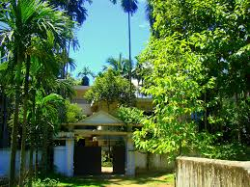
বাড়ির কাজ
১, তোমার এলাকার প্রাকৃতিক পরিবেশের বর্ণনা দাও।

Slide 22
সবাইকে ধন্যবাদ

